Slide 1
在线自习室
OnlineClass

Slide 2
目录
01
项目背景
02
商业分析
03
项目优势
04
项目展示

Slide 3
Part one
项目背景

Slide 4

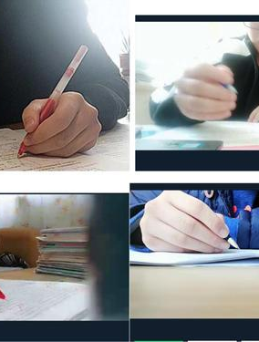

互联网新热潮
近来，线上自习室作为新鲜事物出现在大众的视线里，其“临场感”学习氛围的特性吸引了众多用户的关注。尤其是在2020年疫情期间，远程教育的迫切需求，大大推动了线上自习室的发展，使线上自习室成为互联网新热潮。

Slide 5
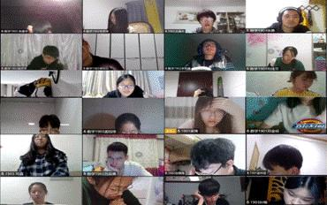
时间灵活
传统的图书馆和线下自习室，都需要在固定时间和固定地点进行学习活动。而在线自习室不受时间、空间的约束，只需要自行选择自习室打开摄像头和开启闭麦模式，随时随地投入到学习的状态之中，可以说是一个移动的自习室。

Slide 6
Part two
商业分析

Slide 7
从大学生、职场人士到现在的K12阶段学生，不同阶段的人群都可以使用在线自习室。针对K12阶段的学生，还可以采用“老师+学生”的模式，起到监督、检查、批改、解惑的重要作用。
面向
人群

Slide 8
盈利模式
1.可以链接广大教师，培训机构，提供习题在线讲解功能，收取机构佣金。
2.学生也可以包月支付习题讲解费用或者按照题量支付相应费用。
3.投放考研、考公相关广告。

Slide 9
Part three
项目特色

Slide 10
1对N
作品依托声网强大的音视频处理技术，多人连麦也能低延迟。专门面对K12阶段的学生推出了“1对N”的自习形式，”1对N“模式不同于普通子实习，每个自习室配备一名教师在线监督学生学习并且为其答疑解惑。在这个过程中，老师可以监督学生学习情况，进行及时的反馈，帮助同学共同营造一个良好的学习氛围。

Slide 11
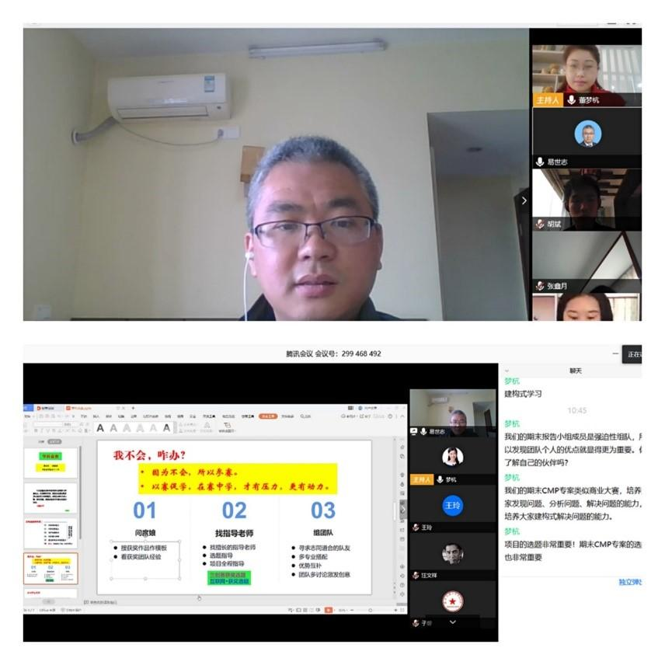
老师答疑
用户可以进入老师答疑自习室，寻求专业老师解答课程困惑，在这种模式下，可以与培训机构合作，节省老师时间的同时，又能赚取解答费用。

Slide 12
多种选择
现在市面上大多数自习软件采用的都是“学习+在线社交”的模式，这种模式更加受95后、00后大部分学生党的喜欢，但是对于喜欢单纯学习功能的用户来说，觉得用户界面复杂，功能繁琐，使用感大不如从前，在一定程度上造成部分客户的流失。本应用加入了单纯性“学习”模式，充分考虑不同用户的需求，减少客户流失的可能性。

Slide 13
Part Four
项目展示

Slide 14
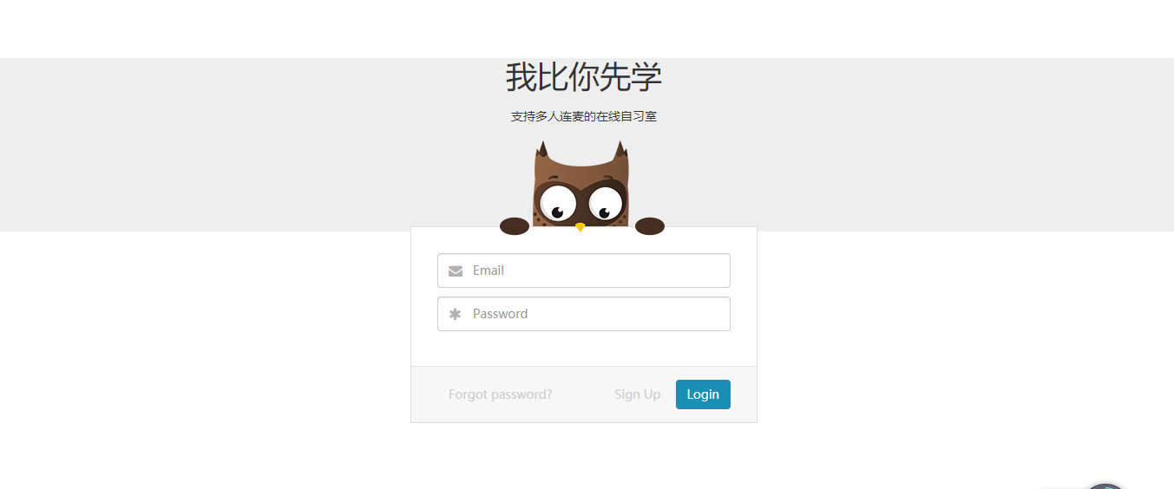
登陆注册

Slide 15
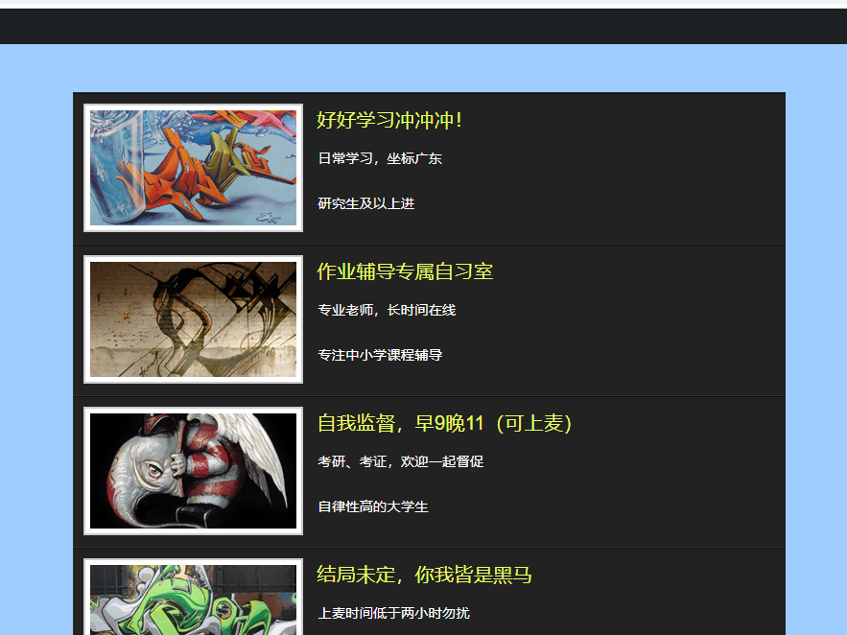
自习室列表
多种自习室可供选择
根据自己的需要选择不同的自习室加入

Slide 16
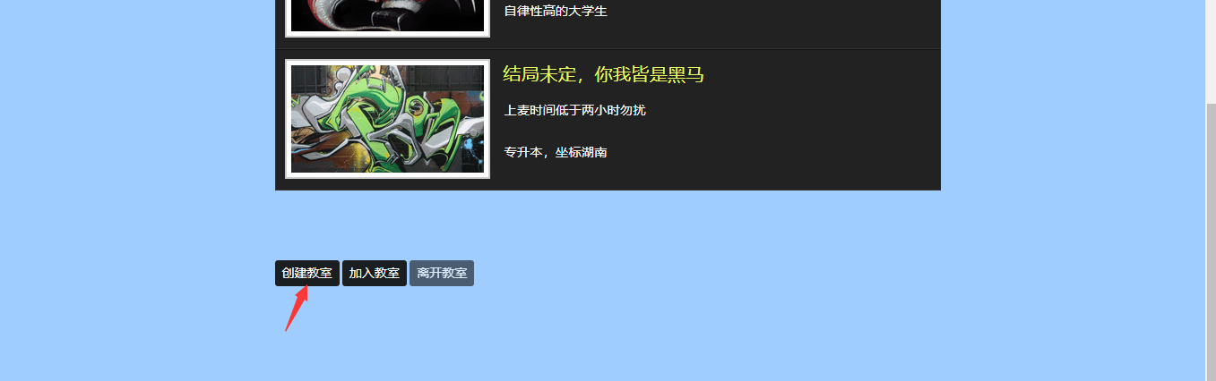
教室创建
选择教室创建，转到创建教室页面

Slide 17
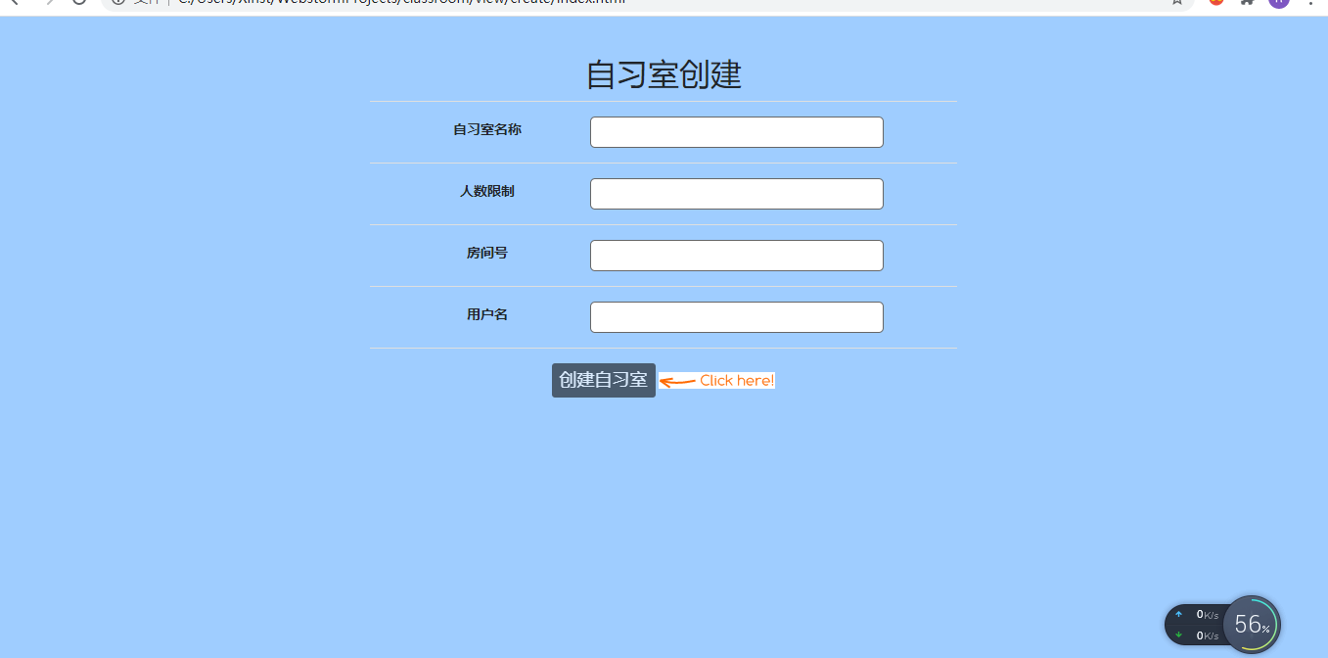

教室创建
填写好信息之后，点击创建教室，创建一个新的自习室

Slide 18
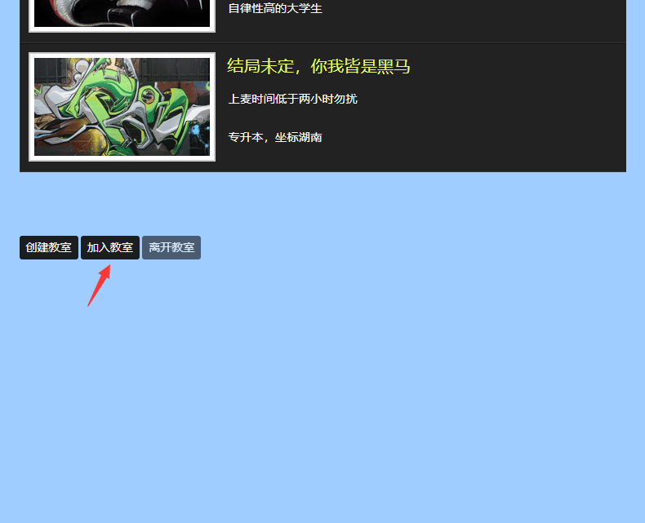
加入教室
选择好自己想加入的自习室，点击加入教室即可加入一个别人创建好的自习室

Slide 19

自习室画面
支持多人连接
大家可以在自习室一起学习、交流经验、社交

Slide 20
Thank you
Thank You

